Slide 1
INVIATI PER SOSPETTO DI…
Riccardo, 5 mesi
Laura, 7 mesi
Valentina, 3 anni
Dal primo mese di vita RIGURGITI associati ad
INARCAMENTO e IRRITABILITA’.
Sempre cresciuto non bene, benissimo!
Da 3 mesi è “irrequieta”, crisi di pianto, e durante la notte “si risveglia più volte”
Crescita a dir poco perfetta!
Da quando ha 15 mesi ha una tosse incoercibile, soprattutto di notte, a volte associata a vomito.
75° centile di peso ed altezza!
MALATTIA DA REFLUSSO
GASTROESOFAGEO
Basta! Basta! Basta!

Slide 2
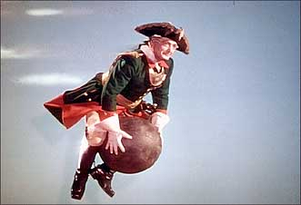
IGARIS
Iatrogenic Ghost Allergic and Reflux Infant Syndrome
Munchausen by
doctors

